Slide 1
Educación Secundaria Orientada La Educación Secundaria se cursará a través de planes de estudio que cuenten con un mínimo de 25 horas reloj semanales, que equivale a 38 horas cátedra. Los planes se componen de dos ciclos, según el siguiente esquema: Ciclo Básico Común (1° y 2° año) Ciclo Superior Orientado (3° a 5°/6° año)
Formación General + Formación Específica
Formación General

Slide 2
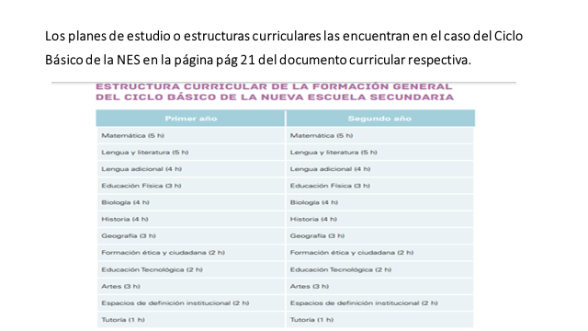

Slide 3
